Slide 1
שם קוד
משחק הריגול שבו מילים הן הנשק שלך!
אושר גרופי
רועי טרבינוביץ
מיכאל גרינברג

Slide 2
"שם קוד" – משחק קבוצתי חכם וממכר!
משחק אסטרטגיה מילולי שבו רק רמז אחד מפריד בין ניצחון להפסד! השחקנים מחפשים את המילים הסודיות על סמך רמזים יצירתיים שמספק מנהיג הקבוצה. אבל היזהרו – בחירה שגויה עלולה לעזור ליריבים או להוביל להפסד מיידי! חשיבה יצירתית, שיתוף פעולה ותיאום מחשבתי – זה כל מה שצריך כדי לנצח!

Slide 3
איך משחקים "שם קוד"?
מטרת המשחק – כל קבוצה צריכה לזהות את כל המילים שלה לפני הקבוצה היריבה, בעזרת רמזים מהמנחה. לוח המשחק – 25 מילים פזורות על הלוח, חלקן שייכות לקבוצה האדומה, חלקן לכחולה, חלקן ניטרליות ואחת מהן היא "המתנקש". תפקידים: המנחה (Spymaster) – יודע אליו מילים שייכות לקבוצה שלו ונותן רמזים. המרגלים – מנסים לנחש את המילים הנכונות לפי הרמז. איך מנצחים? -הקבוצה שמגלה ראשונה את כל המילים שלה מנצחת. -אם בוחרים את "המתנקש" – מפסידים מיד.

Slide 4
ולמה בחרנו "שם קוד"
משחק המספק אתגר מחשבתי הדורש חשיבה יצירתית והבנה עמוקה של שפה והקשרים בין מילים
בדיקת יכולת ה-AI להתנהג כמפעיל אנושי.
משחקים מחברים אנשים.
גישור על פערים ביכולות שחקנים.
הרחבת אפשרויות המשחק ושדרוג חוויית המשתמש.

Slide 5
אתגר מחשבתי
"שם קוד" הוא משחק שבו נדרשת חשיבה יצירתית ואסוציאטיבית, המשלבת חיבור בין מילים על בסיס הקשרים סמנטיים. זהו אתגר אידיאלי למערכות AI המתמחות בעיבוד שפה טבעית (NLP), שכן על המפעיל (Spymaster ) למצוא מילים הקשורות זו לזו מתוך לוח אקראי של מילים. שילוב AI במשחק זה מאפשר לבדוק עד כמה בינה מלאכותית מסוגלת לזהות הקשרים סמנטיים ולבצע חיבורים לוגיים כמו בן אדם.

Slide 6
בדיקת יכולת ה-AI להתנהג כמפעיל אנושי.
תפקיד המפעיל במשחק "שם קוד" דורש הבנה עמוקה של הקשרים בין מילים, כמו גם יצירתיות וזהירות כדי לא להטעות את השחקנים.
השימוש ב-AI מאפשר לבחון האם AI מסוגל לתת רמזים איכותיים באופן דומה ואף טוב יותר מבני אדם.

Slide 7
גישור על פערים ביכולות שחקנים והנגשה
לא כל שחקן מיומן בנתינת רמזים טובים, וישנם שחקנים המתקשים בחשיבה אסוציאטיבית.
שילוב AI מספק פתרון בכך שהוא מאפשר: - לספק עזרה לשחקנים מתקשים או חדשים. - לשפר את רמת המשחק ולייצר חוויית משחק מאוזנת יותר.

Slide 8
הרחבת אפשרויות המשחק ושדרוג חוויית המשתמש
בזכות שילוב ה-AI ניתן ליישם מצבי משחק חדשים, למשל: שחקן יחיד נגד AI- משחק אסטרטגי בו המערכת מספקת רמזים על פי הנתונים הקיימים. AI כמפעיל ניטרלי–המערכת מספקת רמזים לשתי הקבוצות ומאפשרת משחק הוגן לחלוטין. ניתוח אסטרטגי של משחקים קודמים– מתן משוב למפעילים אנושיים על האיכות והאפקטיביות של הרמזים שנתנו.

Slide 9
מתודולוגיית הפתרון
בחירת הטכנולוגיות והארכיטקטורה
Client-Side (Frontend): JS
Server-Side (Backend): Firebase
AI Integration: OpenAI API (model NLP )
Real-Time Sync: Firebase Realtime Database

Slide 10
איך נבנה את המערכת? (תהליך פיתוח)
מתודולוגיית הפתרון
יצירת דפי המשחק – יצירת מבנה בסיסי של הדפים (התחברות, בחירת תפקידים, לוח המשחק).
ניהול נתונים בזמן אמת – חיבור Firebase לניהול החדרים והשחקנים.
שילוב AI - חיבור מודל ה-AI להפקת רמזים ולניתוח מהלכים.
בדיקות ושיפור חוויית המשתמש – בדיקות ביצועים ושיפור ממשק המשתמש.

Slide 11
סקירת ספרות
סקירה מודלים קיימים בתחום עיבוד שפה
עיבוד שפה טבעית (NLP) הוא תחום שמתמקד בהבנה, יצירה וניתוח של טקסטים על ידי מכונות.
Open AI (GPT) - מודל שפה מתקדם עם יכולת ניתוח והבנה מעמיקה של טקסטים, הפקת טקסטים יצירתיים, ומתן מענה מבוסס הקשרים רחבים. מתאים במיוחד ליצירת תוכן, עיבוד מידע מורכב, ויצירת אינטראקציות שיח חכמות
Google (GIMINI)- מודל שפה מתקדם המסוגל להבין טקסטים, תמונות, ואודיו יחד, מה שהופך אותו לאידיאלי לניתוח נתונים מורכבים.

Slide 12
אתגרים ודרכי התמודדות
אתגר: יצירת רמזים הוגנים ולא מוטים
בעיה: ה-AI צריך להבין משמעות של מילים בהקשרים שונים, ולא רק את ההגדרה המילונית שלהן. מילים רבות הן רב-משמעותיות (למשל, "מפתח" יכול להיות כלי עבודה או אדם שמפתח תוכנה). פתרון: שילוב פילטרים על בסיס מאגרי מילים נרחבים, שימוש בטכניקות NLP מתקדמות למציאת הקשרים סמנטיים בין מילים, ובדיקות מול משתמשים לוודא שהתשובות של ה-AI אכן אינטואיטיביות.
אתגר: סנכרון בזמן אמת (ניהול תורות, הצגת רמזים לכל השחקנים בו-זמנית)
בעיה: השחקנים צריכים לקבל את הרמזים ולשחק בתורות, כך שהמשחק יזרום בצורה טבעית ומהירה. פתרון: שימוש ב-Firebase לניהול אירועים בצורה מסונכרנת, כולל עדכון מסכים לכל המשתתפים בו-זמנית.

Slide 13
אתגרים ודרכי התמודדות
אתגר: התאמת AI לרמות קושי שונות
בעיה: ה-AI לא צריך להיות חכם מדי או גרוע מדי, אלא לשחק ברמה אנושית מאוזנת. אם ה-AI נותן רמזים "מושלמים", המשחק הופך למשעמם, ואם הוא גרוע מדי, החוויה נפגעת. פתרון: יצירת אלגוריתם שמעריך את קושי המילים לפי מאגרי מידע קיימים והתאמת רמת החוכמה של ה-AI לרמת השחקנים. ניתן לקבוע את היכולת הקוגניטיבית של ה-AI בהתאם להיסטוריית המשחקים.
אתגר: מציאת קשרים סמנטיים בין מילים
בעיה: ה- AI צריך לחשוב כמו בן אדם ולחבר מילים שמתקשרות לרמז אחד. עם זאת, יש מצבים שבהם הקשרים שה-AI מזהה אינם אינטואיטיביים לשחקן האנושי. פתרון: שימוש בטכנולוגיות NLP מתקדמות כמו GPT.
אתגר: חוויית משתמש – הצגת רמזים והאינטראקציה של השחקנים עם AI
בעיה: הרמזים צריכים להיות ברורים וקריאים, והמשחק צריך לספק משוב ברור על איכות הרמזים. פתרון: בדיקות מול משתמשים, שיפור ה- UI והוספת משוב ויזואלי ברור כמו צבעים או חיווי איכות לרמזים

Slide 14
עדכונים לתכנית העבודה ולוח זמנים
מה הושלם עד כה?
תכנון ראשוני של המשחק – הגדרת מבנה המשחק, חוקי ה-AI ואופן האינטראקציה בין השחקנים ל-AI.
עיצוב מסכים – יצירת מסכי ממשק משתמש
גיבוש הטכנולוגיות לפיתוח – החלטה על שימוש ב-JS לפיתוח הממשק, FireBase לצד שרת ודאטה.
סקירת מודלים רלוונטיים – ניתוח אילו מודלים יתאימו למשחק ודרך שילובם כגון OpenAI, GIMINI, DeepSeek.

Slide 15
עדכונים לתכנית העבודה ולוח זמנים
מה הצעד הבא?
חיבור בין המסכים לפונקציונליות – כרגע יש לנו מסכים בלבד, ולכן השלב הקרוב יהיה להפוך אותם לאינטראקטיביים ע"י FireBase.
אינטגרציה של ה-AI - המאפשר ל-AI לנתח מילים, להציע רמזים ולשחק כחבר צוות או כמפעיל.
אופטימיזציה של הרמזים – לוודא שה-AI מבין הקשרים סמנטיים נכון ונותן רמזים מתוחכמים אך אינטואיטיביים.
שיפור חוויית המשתמש – התאמת המשחק כך שירגיש זורם, אינטואיטיבי ומאתגר גם לשחקנים חדשים.
בדיקות עומסים ותקשורת רשת – לוודא שהמשחק עובד חלק גם במולטיפלייר ללא בעיות תקשורת או ביצועים.

Slide 16
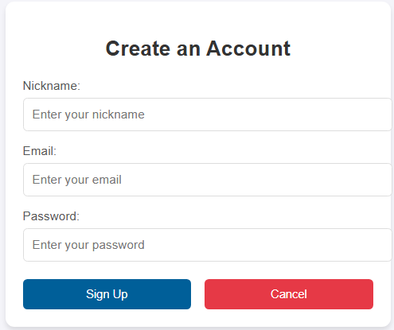
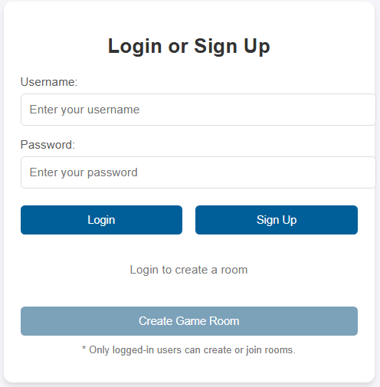
מסכי המשחק:
דף הרשמה:
דף התחברות:

Slide 17
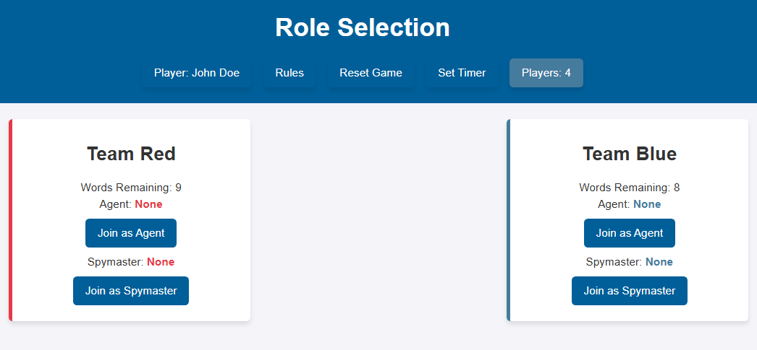
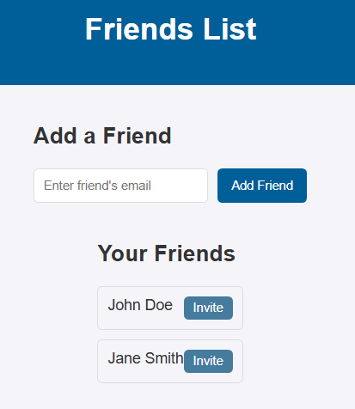
מסכי המשחק:
דף בחירת קבוצה:
דף חברים:

Slide 18
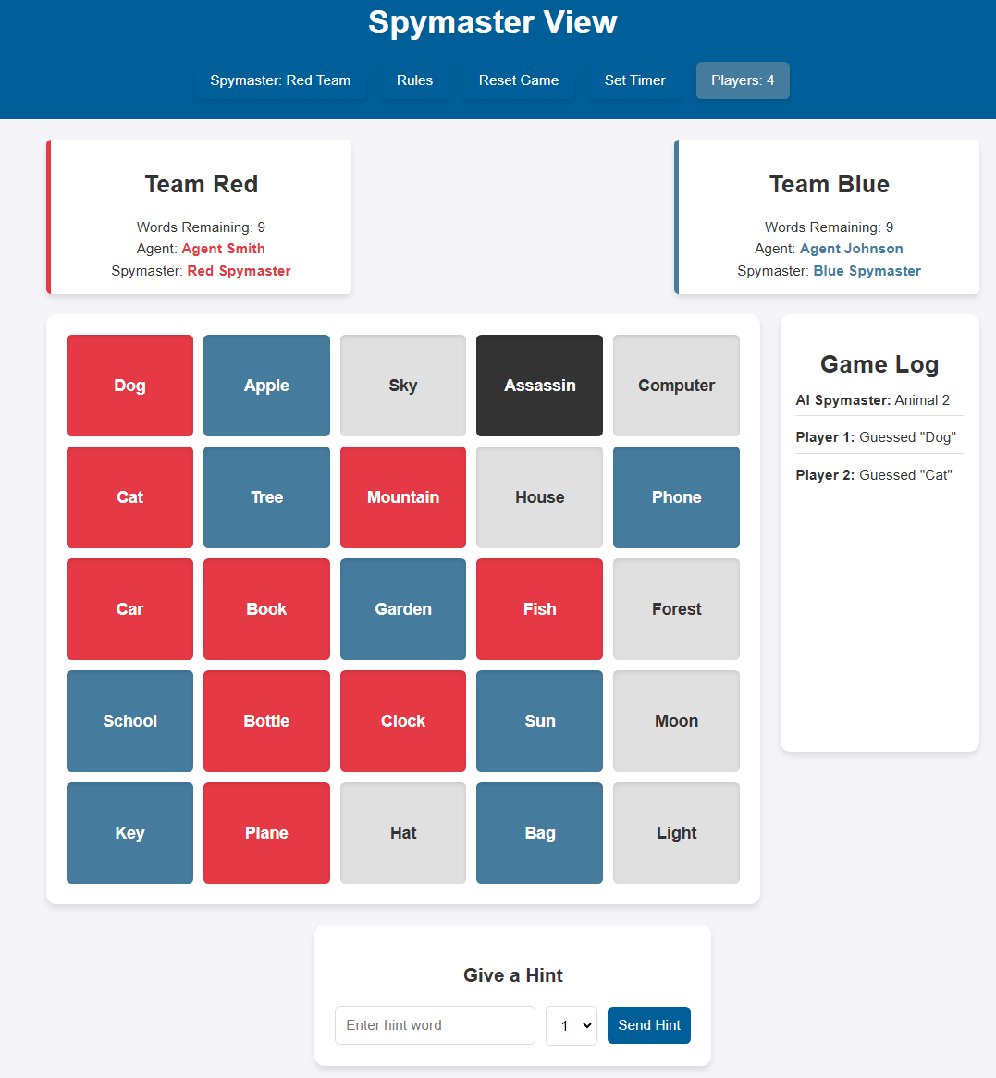
מסכי המשחק:
תצוגת המפעיל:
דף בחירת קבוצה:

Slide 19
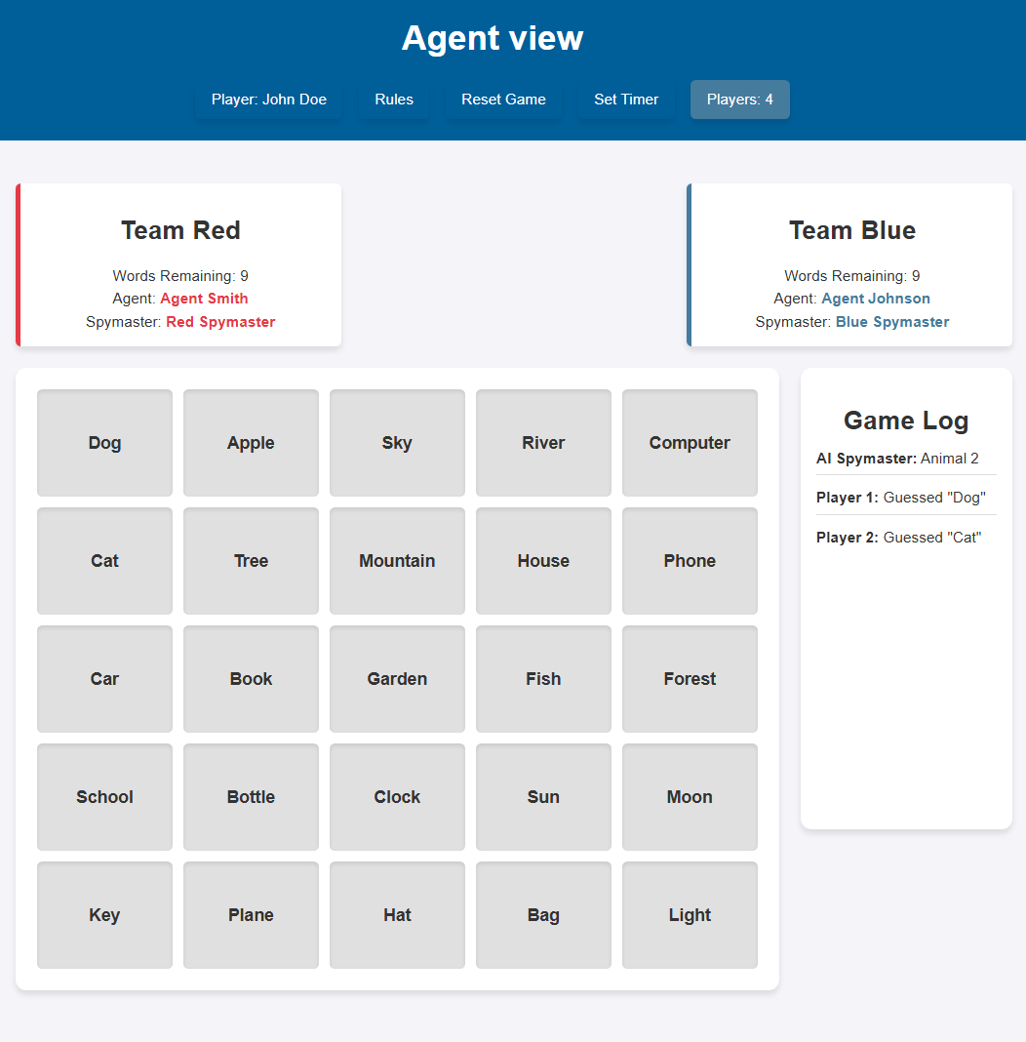
מסכי המשחק:
תצוגת הסוכן:
דף בחירת קבוצה:

Slide 20
סיכום
"שם קוד" הוא לא רק משחק – זו חוויה שמחברת אנשים.
המשחק מאתגר את החשיבה היצירתית, דורש שיתוף פעולה, ומביא רגעים של מתח והנאה
אנחנו ממשיכים לפתח את הפונקציונליות, לשפר את הרמזים וליצור חוויית משחק חלקה, מהנה ואינטראקטיבית.
בואו לשחק, לחשוב ולנצח!

